Slide 1
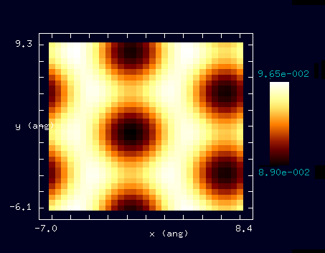
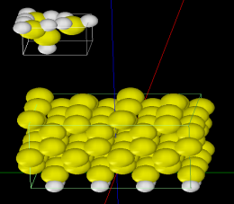
【DFTB】 Si(001)-c(4x2)表面のKPFM像
探針: H-Si₄H₁₀
試料表面: Si(001)-c(4x2)
探針-試料間の距離: 6Å
KPFM 局所接触電位差像
Notes:
DFTB_KPFM_Inorganic_006

